Slide 1
Trang 16

Slide 4
YÊU CẦU CẦN ĐẠT
1. Nhận biết được biểu thức chứa một chữ, hai chữ, ba chữ.
2. Vận dụng giải bài toán tính chu vi hình chữ nhật và các bài toán liên quan khác.

Slide 5
Số?
a
Chu vi P của hình chữ nhật có chiều dài a chiều rộng b (cùng đơn vị đo) được tính theo công thức
b
P = (a+b) x 2
(a+b) x 2 là biểu thức có chứa hai chữ
(a+b) x 2 là biểu thức có chứa mấy chữ

Slide 6
Đâu là biểu thức có chứa hai chữ?
8 x c
30 + m x n
x – 10 + y
a + 8
25 – y + x

Slide 7
2
5
1
Hãy tính chu vi hình chữ nhật có kích thước như bảng sau:
3
2
0
0
1
4
?
Chiều dài (cm) | Chiều rộng (cm) | Chu vi hình chữ nhật (cm)
2
10
34
5
7
1
16
82
1 + 0 + 2
25
124
34
28
Muốn tính chu vi hình chữ nhật ta làm thế nào?

Slide 8
Tính giá trị của biểu thức
a + b x 2 với a = 8, b = 2
Nếu a = 8, b = 2
thì a + b x 2 =
8 + 2 x 2 =
8 + 4 = 12
12 là một giá trị của biểu thức a + b x 2.
(a + b) : 2 với a = 15, b = 27
Nếu a = 15, b = 27
thì (a + b) : 2 =
(15 + 27) : 2 =
42 : 2 = 21
21 là một giá trị của biểu thức (a + b) : 2.

Slide 9
Tính giá trị của biểu thức
a + b x 2 với a = 8, b = 2
(a + b) : 2 với a = 15, b = 27
Khi tính giá trị biểu thức có chứa hai chữ ta cần lưu ý gì?
Lưu ý: B1: Thay giá trị của từng chữ vào biểu thức.
B2: Tính như bình thường.

Slide 10
Quãng đường ABCD gồm 3 đoạn như hình vẽ dưới đây:
B
6 km
c
m
n
A
D
Tính độ dài quãng đường ABCD với:
m = 4 km, n = 7 km
m = 5 km, n = 9 km

Slide 11
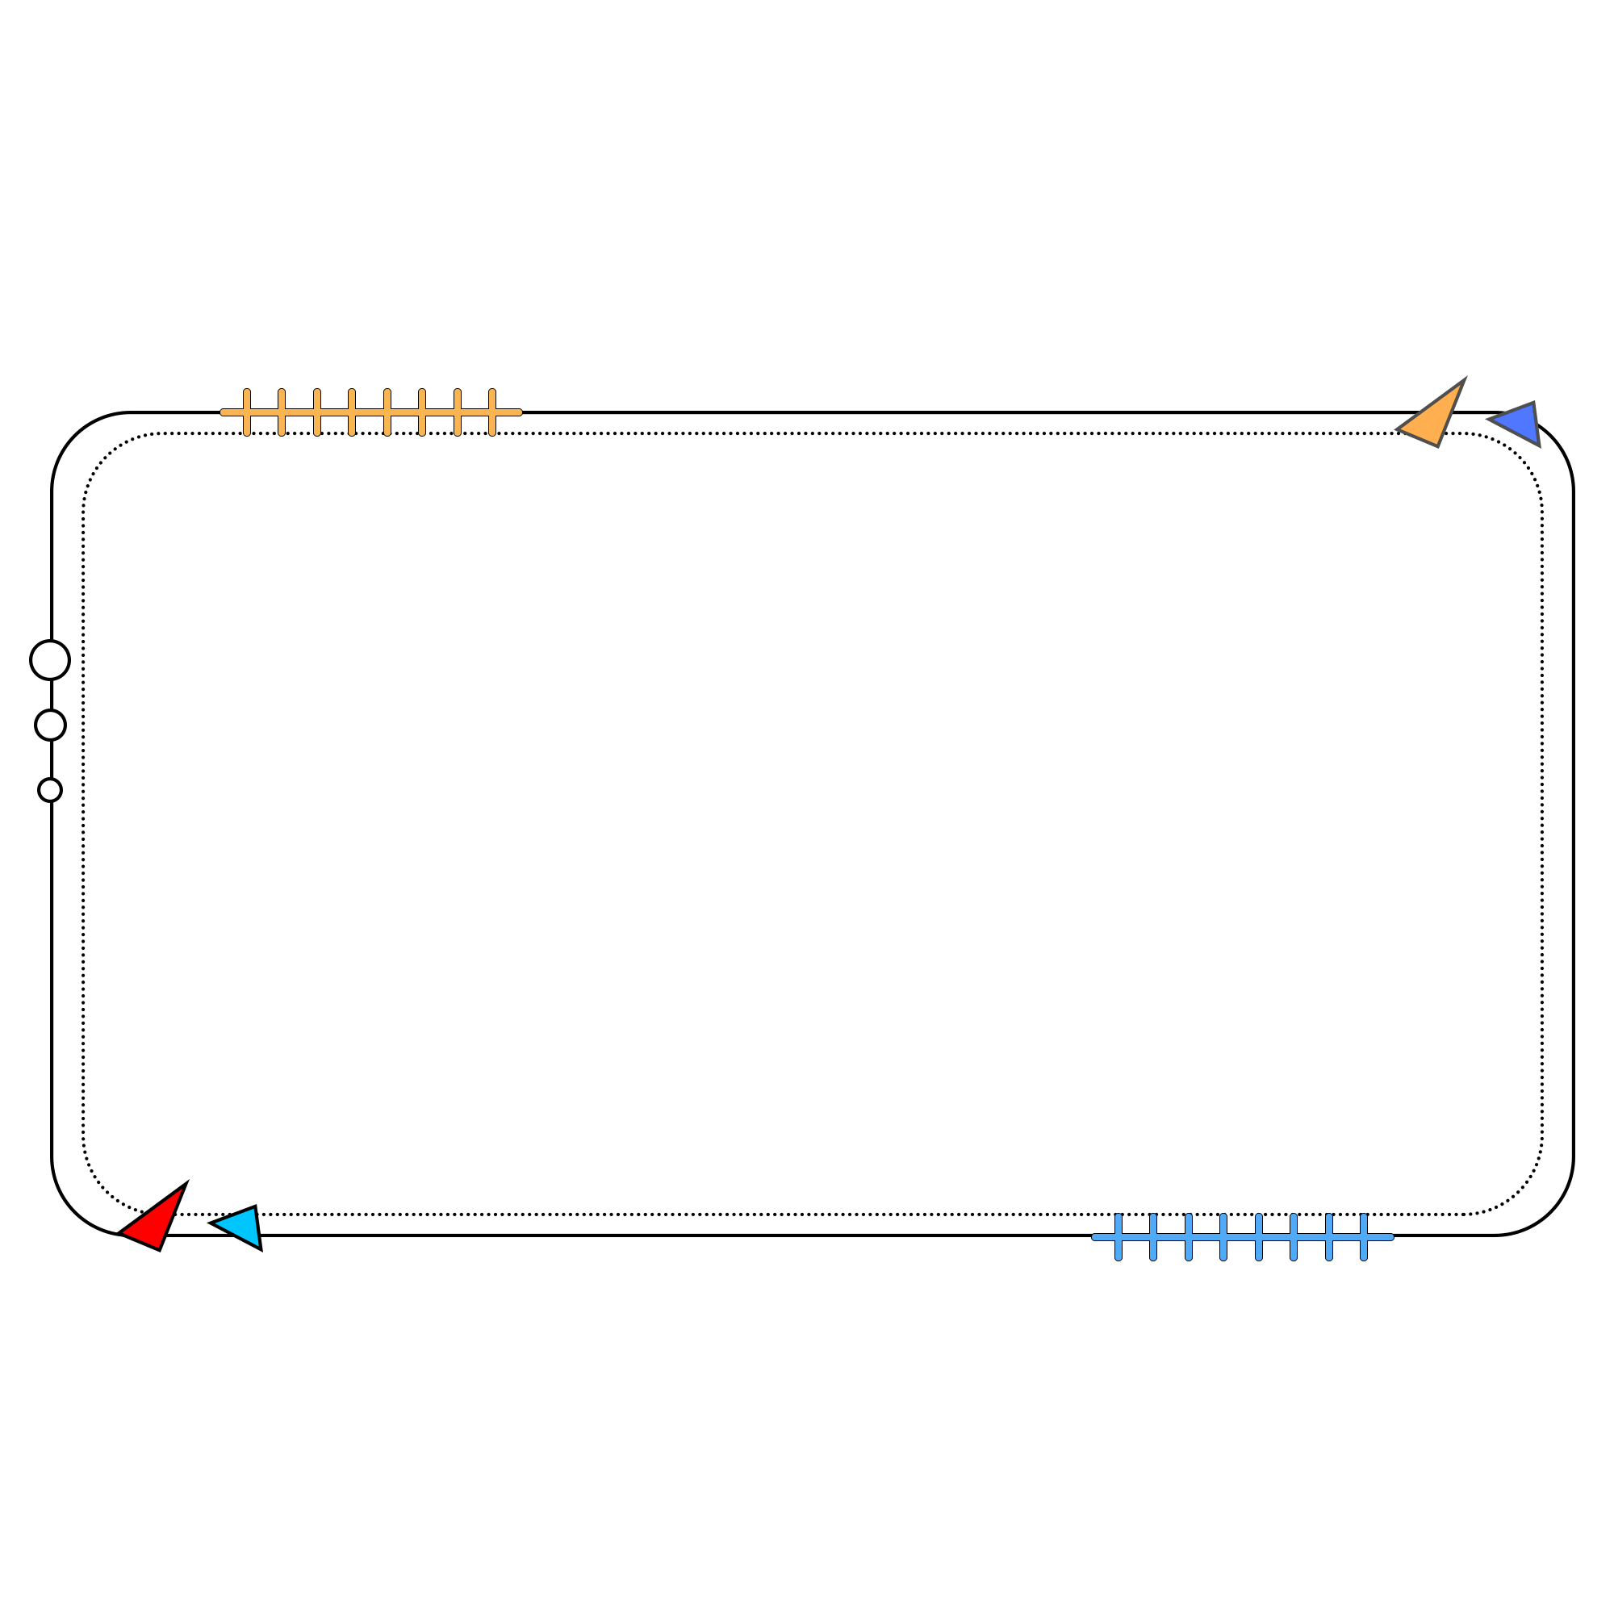
Quãng đường ABCD gồm 3 đoạn như hình vẽ dưới đây:
B
6 km
c
m
n
A
D
a) Nếu m = 4 km, n = 7 km thì quãng đường ABCD dài là:
4 + 6 + 7 = 17 (km)
Đáp số: 17 km

Slide 12
Quãng đường ABCD gồm 3 đoạn như hình vẽ dưới đây:
B
6 km
c
m
n
A
D
b) Nếu m = 5 km, n = 9 km thì quãng đường ABCD dài là:
5 + 6 + 9 = 20 (km)
Đáp số: 20 km

Slide 13
a) Tính giá trị của biểu thức 12 : (3 – m) với m = 0, m = 1, m = 2
a)Với m = 0, giá trị biểu thức 12 : (3 – m) = 12 : (3 – 0) = 12 : 3 = 4
Với m = 1, giá trị biểu thức 12 : (3 – m) = 12 : (3 – 1) = 12 : 2 = 6
Với m = 2, giá trị biểu thức 12 : (3 – m) = 12 : (3 – 2) = 12 : 1 = 12
Khi tính giá trị biểu thức 12 : (3 – m) ta cần lưu ý gì?
Khi tính giá trị biểu thức 12 : (3 – m) ta cần lưu ý:
B1: Thay giá trị m vào biểu thức
B2: Tính như bình thường: trong ngoặc trước,
ngoài ngoặc sau.

Slide 15
YÊU CẦU CẦN ĐẠT
1. Nhận biết được biểu thức chứa một chữ, hai chữ, ba chữ.
2. Vận dụng giải bài toán tính chu vi hình chữ nhật và các bài toán liên quan khác.

Slide 16
ĐỊNH HƯỚNG HỌC TẬP
1. Về ôn lại kiến thức đã học
2. Chuẩn bị bài sau: Biểu thức chứa chữ (Luyện tập).

